Slide 2
大纲
HashSet
HashSet存储字符串并遍历
HashSet存储自定义对象保证元素唯一性
HashSet存储自定义对象保证元素唯一性图解
HashSet存储自定义对象保证元素唯一性优化
HashSet如何保证元素唯一性的原理
面试题:为什么自动生成hashcode的时有个31的数
案例1:将集合中的重复元素去掉(set实现)
案例2:产生10个1-20之间的随机数要求随机数不能重复
案例3:使用Scanner从键盘读取一行输入,去掉其中重复字符, 打印出不同的那些字符
LinkedHashSet
LinkedHashSet的概述和使用

Slide 3
大纲
TreeSet
TreeSet存储Integer类型的元素并遍历
TreeSet存储自定义对象
TreeSet保证元素唯一和自然排序的原理和图解
案例:TreeSet存储自定义对象并遍历
TreeSet的比较器构造方法
TreeSet排序原理总结
练习

Slide 4
HashSet存储字符串并遍历
Set集合概述及特点
通过API查看Set
Set 是一个不包含重复元素的 collection。
Set只是一个接口,一般使用它的子类HashSet, LinkedHashSet, TreeSet
HaseSet
此类实现 Set 接口，由哈希表支持。
它不保证 set 的迭代顺序；特别是它不保证该顺序恒久不变。
此类允许使用 null 元素
掌握HashSet存储字符串并遍历
使用增强for循环
迭代器

Slide 5
HashSet存储自定义对象保证元素唯一性
public static void main(String[] args) {
/**
* HashSet存储自定义对象
* 需求：保证元素唯一性
* 思路:需要重写hashCode()和equals()方法
*/
HashSet<Person> set = new HashSet<>();
set.add(new Person("张三", 28));
set.add(new Person("张三", 28));
set.add(new Person("李四", 28));
set.add(new Person("李四", 28));
set.add(new Person("李四", 28));
System.out.println(set);
}

Slide 6
HashSet存储自定义对象保证元素唯一性图解
HashSet<Person> set = new HashSet<>();
set.add(new Person("张三", 12));
set.add(new Person("张三", 12));
set.add(new Person("李四", 13));
set.add(new Person("李四", 13));
set.add(new Person("李四", 13));
讲解：
hashcode相当于买了车票的座位号
hashset在存储数据时，数据hashcode不一样会直接存储
如果一样，会进行比较，调用equals方法，如果返回true就不在存储，false存储
1： new Person("张三", 28)
set
1： new Person("张三", 28)
1： new Person("李四", 28)
1： new Person("李四", 28)
1： new Person("李四", 28)
1： new Person("王五", 28)

Slide 7
HashSet存储自定义对象保证元素唯一性的代码优化
为了减少比较，优化hashCode()代码写法。
最终版就让Eclipse自动生成hashCode、equals方法即可。
set
40 + 28 = 68： new Person("张三", 28)
40 + 28 = 68： new Person("张三", 28)
39 + 38 = 77： new Person("李四", 38)
39 + 38 = 77： new Person("李四", 38)
39 + 28 = 67： new Person("李四", 28)

Slide 8
HashSet如何保证元素唯一性的原理
HashSet原理
我们使用Set集合都是需要去掉重复元素的, 如果在存储的时候逐个equals()比较, 效率较低,哈希算法提高了去重复的效率, 降低了使用equals()方法的次数
当HashSet调用add()方法存储对象的时候, 先调用对象的hashCode()方法得到一个哈希值, 然后在集合中查找是否有哈希值相同的对象
如果没有哈希值相同的对象就直接存入集合
如果有哈希值相同的对象, 就和哈希值相同的对象逐个进行equals()比较,比较结果为false就存入, true则不存
将自定义类的对象存入HashSet去重复的关键
类中必须重写hashCode()和equals()方法
hashCode(): 属性相同的对象返回值必须相同, 属性不同的返回值尽量不同(提高效率)
equals(): 属性相同返回true, 属性不同返回false,返回false的时候存储

Slide 9
面试题:为什么自动生成hashcode的时有个31的数
31是一个质数,质数是能被1和自己本身整除的数,没有公约数
31这个数既不大也不小,
大的话可能超过int的取值范围
小的话，相同率机出现比较多
31这个数好算,2的五次方-1,1向左移动5位 - 1， [1 << 5] -1

Slide 10
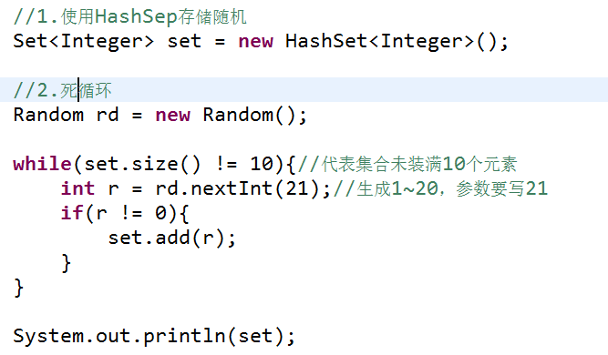
案例:产生10个1-20之间的随机数要求随机数不能重复

Slide 11
案例:从键盘读取一行输入,去掉重复字符并打印

Slide 12
将List集合中的重复元素去掉(set实现)

Slide 13
LinkedHashSet的概述和使用
LinkedHashSet是一个具有可预知迭代顺序的 Set 接口。
内部实现是使用哈希表和链接列表
LinkedHashSet的特点是可以保证怎么存就怎么取
LinkedHashSet是set集合中唯一一个能保证怎么存就怎么取的集合对象
LinkedHashSet是HashSet的子类,所以也是保证元素唯一的,与HashSet的原理一样

Slide 14
TreeSet存储Integer类型的元素并遍历
TreeSet是一个可以用于排序的集合
TreeSet:基于 TreeMap 的 NavigableSet 实现。
TreeSet的排序方法有两种
使用元素的自然顺序Comparable对元素进行排序
使用构造方法的 Comparator 进行排序
Notes:
public class Demo {
public static void main(String[] args) {
/*
1.TreeSet:基于 TreeMap 的 NavigableSet 实现。使用元素的自然顺序对元素进行排序，
或者根据创建 set 时提供的 Comparator 进行排序，具体取决于使用的构造方法。
2.TreeSet存储Integer类型的元素并遍历
*/
TreeSet<Integer> set = new TreeSet<>();
set.add(1);
set.add(1);
set.add(2);
set.add(4);
set.add(3);
//TreeSet能进Integer集合元素进行排序
System.out.println(set);
}
}

Slide 15
TreeSet存储自定义对象
使用TreeSet存储自定义对象时会出现异常:Person cannot be cast to java.lang.Comparable
如果想用TreeSet存储自定义对象，这个对象必须要实现Comparable接口
此接口强行对实现它的每个类的对象进行整体排序。
这种排序被称为自然排序，类的 compareTo 方法被称为它的自然比较方法。
当compareTo方法返回0的时候集合中只有一个元素
当compareTo方法返回正数的时候集合会怎么存就怎么取
当compareTo方法返回负数的时候集合会倒序存储

Slide 16
TreeSet保证元素唯一和自然排序的原理和图解
TreeSet是使用二叉权存数据的
小的就存储在左边(负数)
大的就存储在右边(正数)
0的就不存储，第一个0会存
演示compareTo四种情况的图解
Return 0;
Return -1;
Return 1;
Return this.age – other.age
演示年龄相同，名字不同，元素添加至集合的Bug
Set<Person> set = new TreeSet<Person>();
set.add(new Person("刘能", 28));
set.add(new Person("赵四", 19));
set.add(new Person("小沈阳", 30));
set.add(new Person("鸭蛋", 31));
TreeSet
new Person("刘能", 28) ： 1
new Person("赵四",28 ) ：1
new Person("鸭蛋", 29) ： 1
new Person("小沈阳", 30) ：2
new Person("鸭蛋", 31) ： 1

Slide 17
案例：TreeSet存储自定义对象并遍历
TreeSet存储自定义对象并遍历，按照姓名长度、字母、年龄排序
注意:
通过比较字符串的compareTo方法可以比较大小
排序是按照unicode码的大小进行排序的
防止名字相同，但年龄不同的bug
Notes:
第二题:
package com.gyf.lesson10;
public class Student implements Comparable<Student> {
private String name;
private int age;
public String getName() {
return name;
}
public void setName(String name) {
this.name = name;
}
public int getAge() {
return age;
}
public void setAge(int age) {
this.age = age;
}
public Student(String name, int age) {
super();
this.name = name;
this.age = age;
}
@Override
public String toString() {
return "Student [name=" + name + ", age=" + age + "]";
}
@Override
public int compareTo(Student o) {
// TODO Auto-generated method stub
int length = this.name.length() - o.name.length();//长度为主要条件
int num = (length == 0 ? this.name.compareTo(o.name) : length);//然后是名字
// return num;
return num == 0 ? this.age - o.age : num;//然后是年龄
}
}
=========================================================================================================================================
package com.gyf.lesson10;
import java.util.TreeSet;
public class Demo {
public static void main(String[] args) {
//TreeSet存储自定义对象并遍历，按照姓名的长度排序
TreeSet<Student> set = new TreeSet<>();
set.add(new Student("aa", 29));
set.add(new Student("a", 23));
set.add(new Student("李四sd", 21));
set.add(new Student("王ssss五", 25));
set.add(new Student("周七", 20));
set.add(new Student("aa", 39));
set.add(new Student("周11七", 21));
//防止名字相同，但年龄不同的bug
for(Student s : set){
System.out.println(s);
}
}
}

Slide 18
TreeSet的构造方法（比较器）
TreeSet(Comparator<? super E> comparator)
TreeSet有个带Comparator参数的构造方法
构造一个新的空 TreeSet，它根据指定的 “比较器”进行排序。
Notes:
package com.gyf.lesson11;
import java.util.Comparator;
import java.util.TreeSet;
import java.lang.Comparable;;
public class Demo {
public static void main(String[] args) {
/*
* 1.字符串默认是按照字符编码大小来排序的,内部会调用String的compareTo方法
* 2.再在改成长度排序
* */
CompareByLen c = new CompareByLen();
TreeSet<String> set = new TreeSet<String>(c);
set.add("zb");
set.add("abwer");
set.add("fb");
set.add("bwb");
set.add("ebwerwe");
set.add("dwerb");
System.out.println(set);
}
}
class CompareByLen implements Comparator<String>{
@Override
public int compare(String o1, String o2) {
// TODO Auto-generated method stub
int len = o1.length() - o2.length();
return len == 0 ? o1.compareTo(o2) : len;
}
}

Slide 19
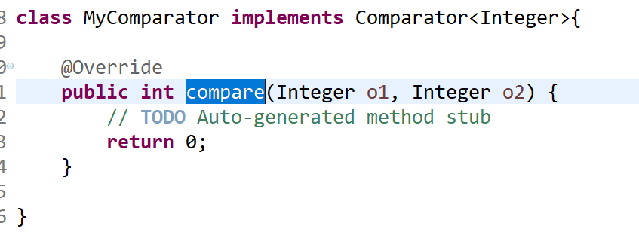
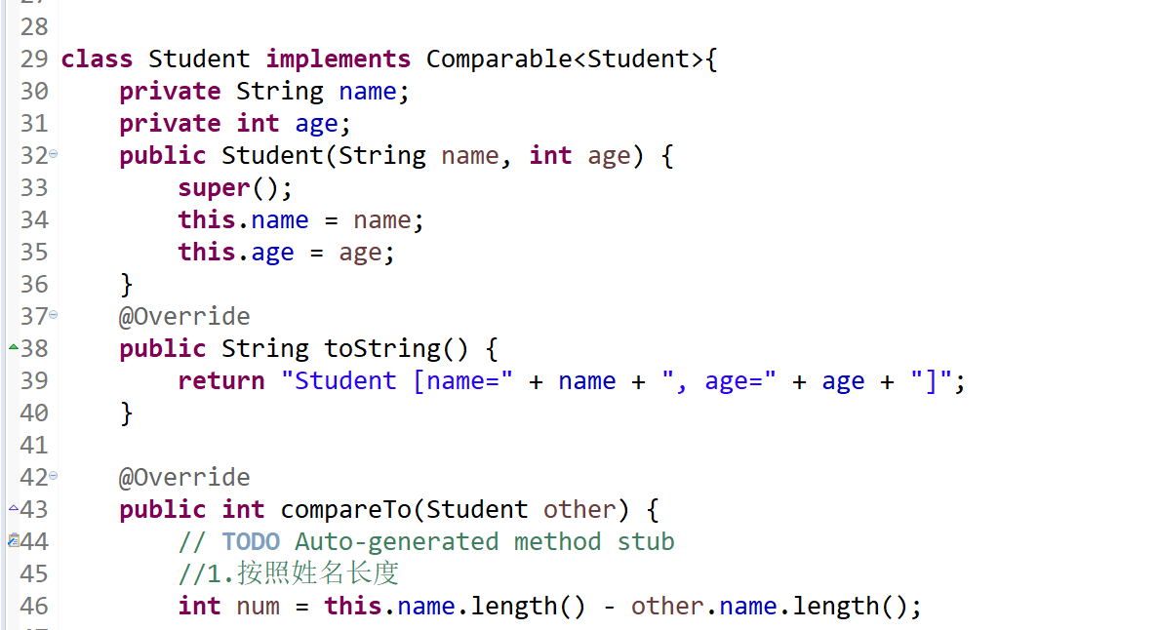

Slide 20
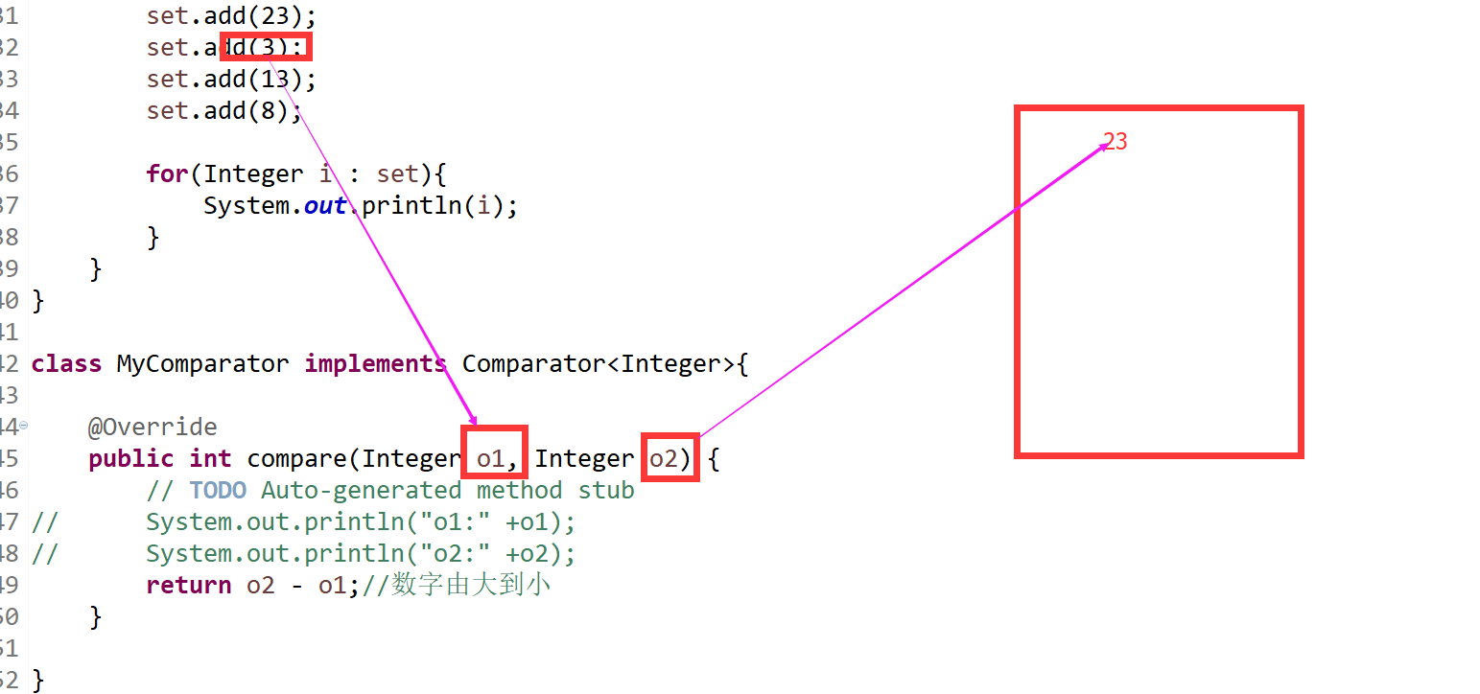
TreeSet排序原理总结
TreeSet的特点:
TreeSet是用来排序的, 可以指定一个顺序, 对象存入之后会按照指定的顺序排列
TreeSet排序方式有两种自然顺序和比较器顺序
自然顺序(Comparable)
TreeSet类的add()方法中会把存入的对象提升为Comparable类型
调用对象的compareTo()方法和集合中的对象比较
根据compareTo()方法返回的结果进行存储
比较器顺序(Comparator)
创建TreeSet的时候可以制定 一个Comparator
如果传入了Comparator的子类对象, 那么TreeSet就会按照比较器中的规则比较
add()方法内部会自动调用Comparator接口中compare()方法排序
调用的对象是compare方法的第一个参数,集合中的对象是compare方法的第二个参数

Slide 21
两种比较方式的区别
TreeSet构造函数什么都不传, 默认按照类中Comparable的顺序(没有就报错ClassCastException)
TreeSet如果传入Comparator, 就优先按照Comparator

Slide 22
练习
在一个集合中存储了无序并且重复的字符串,让其有序(字典顺序),而且还不能去除重复
从键盘输入接收多个整数, 直到输入quit时结束输入. 把所有输入的整数倒序排列打印
键盘录入学生信息按照总分排序后输出在控制台

Slide 23


